Slide 1
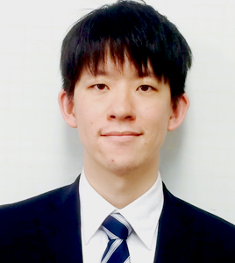
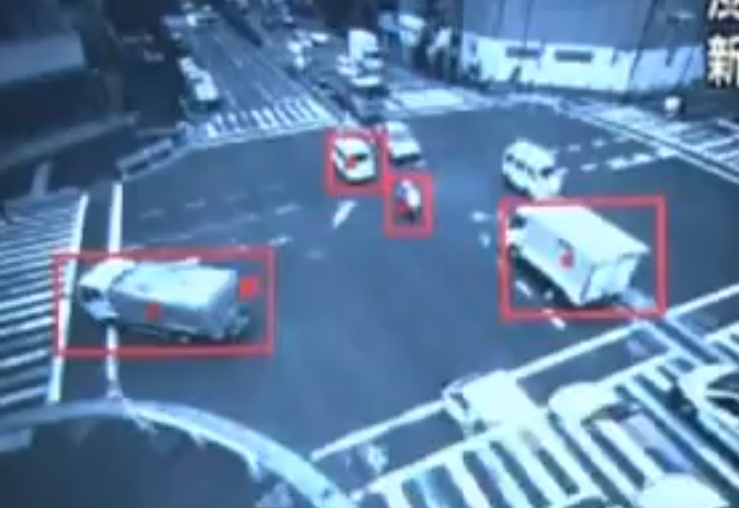
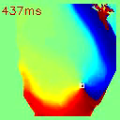
富井直輝
東京大学大学院 工学系研究科
精密工学専攻 助教
略歴
精密機械工学専攻卒（修士）
電機メーカーで４年間，画像処理エンジニア
博士課程で不整脈研究を再開
研究テーマ
不整脈研究
計算機科学の医療分野への応用

